Slide 1
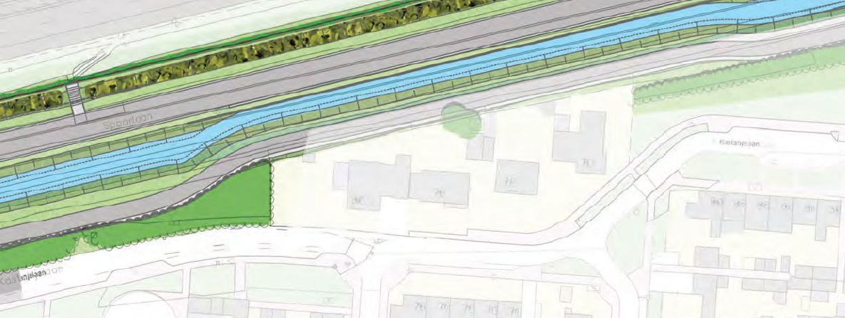
Pleitnota zaaknummer BZW.25.174.001
Gevolgen voor Flora & Fauna door onlogische ontwerp keuzes GOL

Slide 2
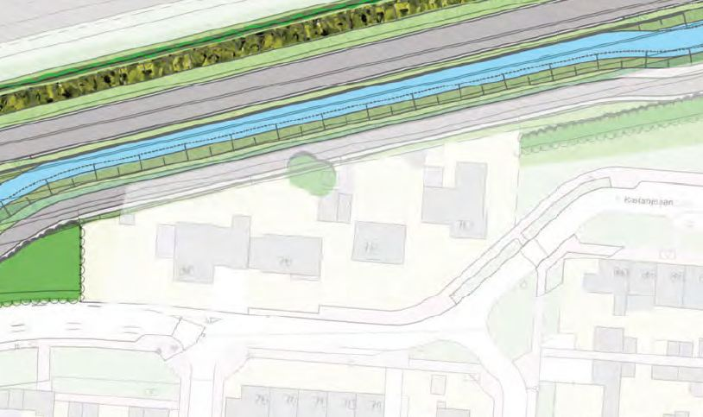
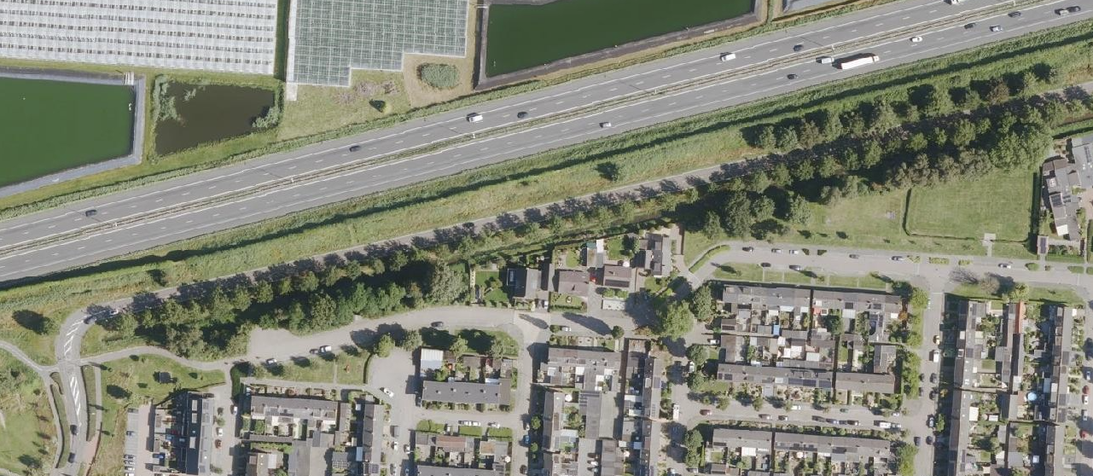
Kastanjelaan 70 t/m 80 Drunen

Slide 3
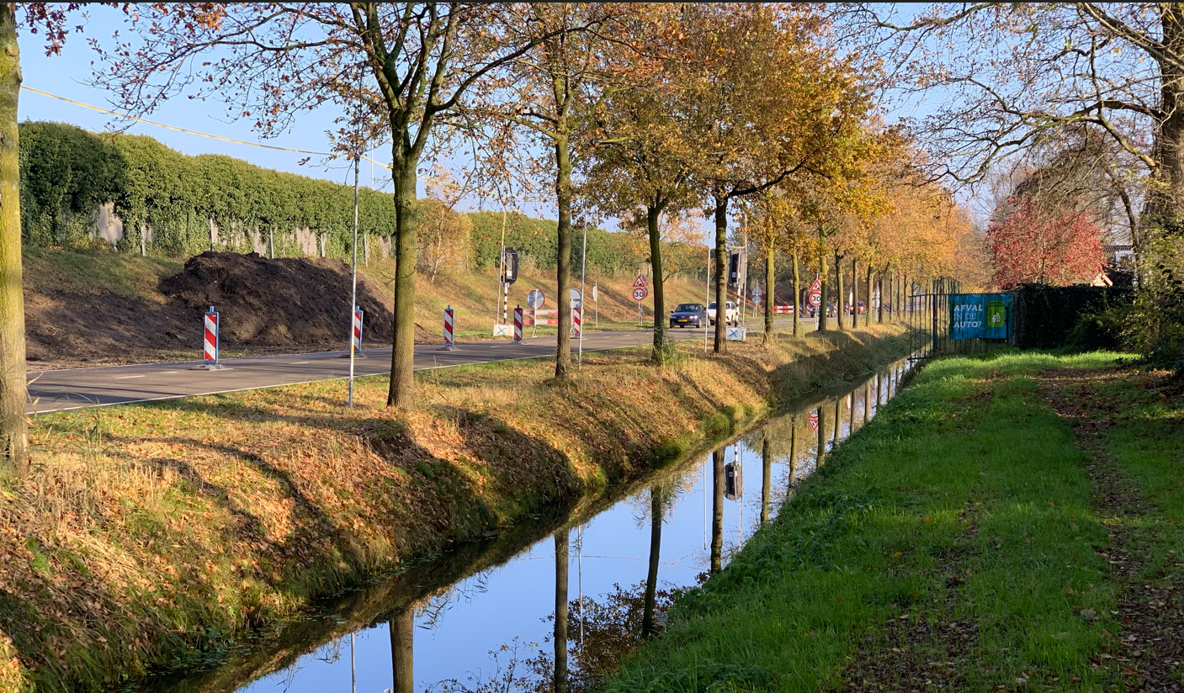
Gezien vanuit de spoorsloot – herfst 2025

Slide 4
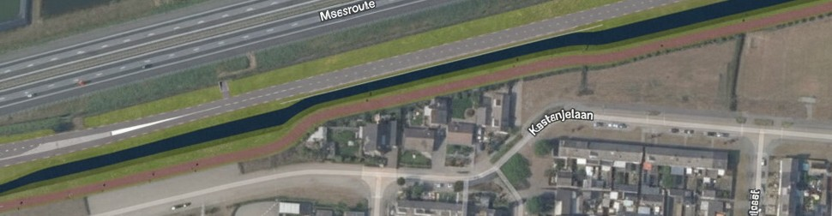
Ruimtegebrek door GOL ontwerp eisen
Een nieuw Snelfietspad én een grotere watergang én bekabeling voor Enexis
Ontwerp keuzes impliceren kap 127 bomen door ruimtegebrek
Na opleveren nieuwe infrastructuur geen ruimte meer voor nieuwe bomen !
Gevolgen flora en fauna zijn onlosmakelijk verbonden met ontwerp keuzes …

Slide 5
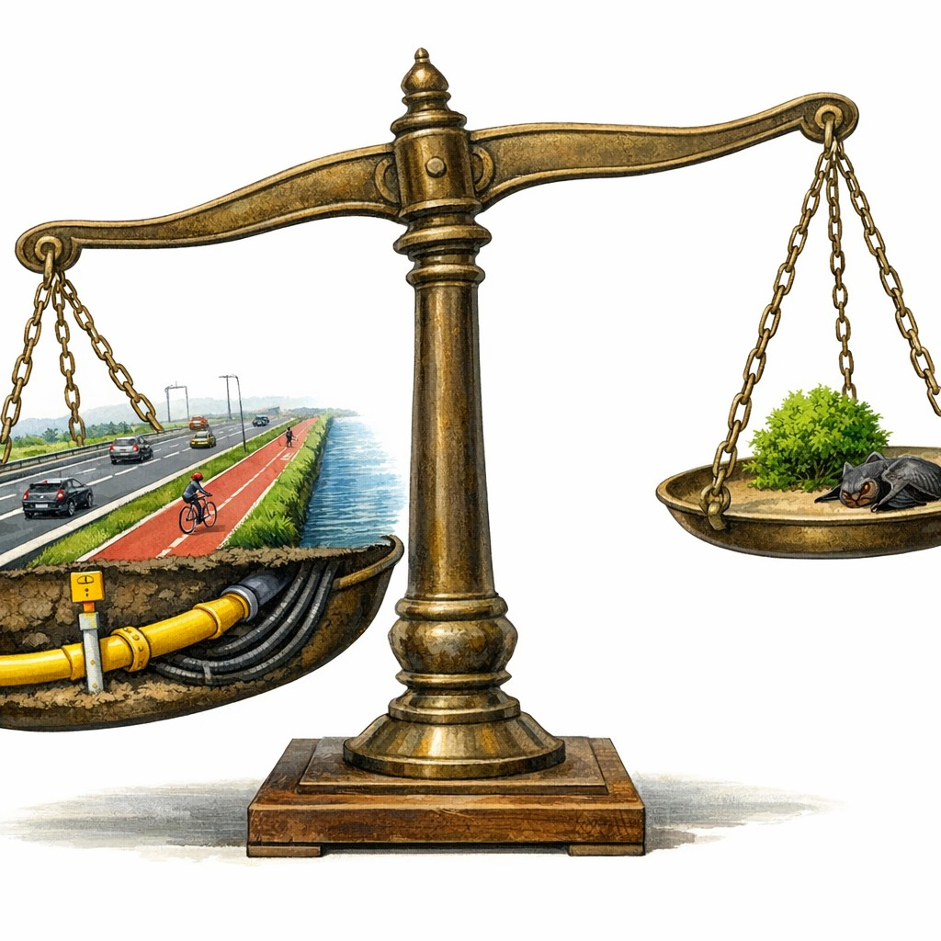
Infrastructuur en flora & fauna in onbalans

Slide 6
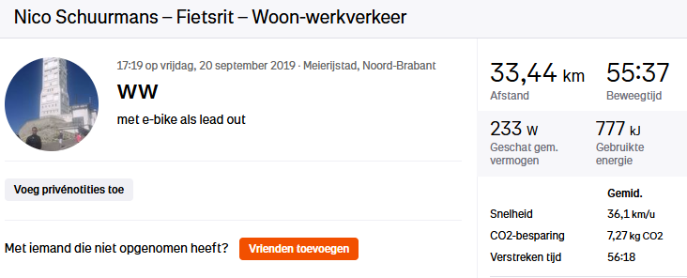
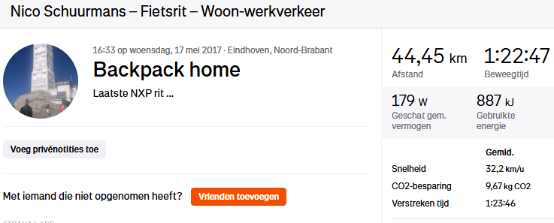
Noodzaak Snelfietsroute?
In principe geen - fiets al 20 jaar woonwerk met 5000 km per jaar.

Slide 7
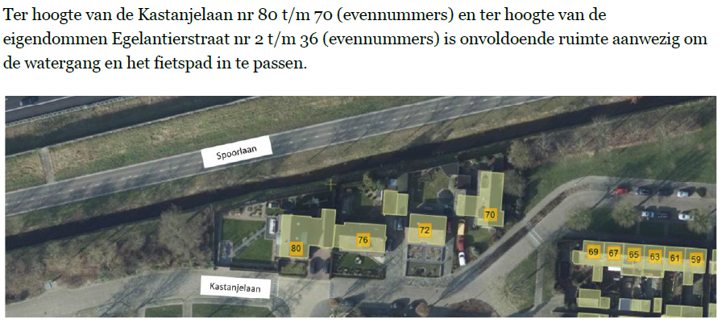
Bevestiging ruimte gebrek
Referentie Ontwerp (RO) Movares bevestigt ruimtegebrek op onze locatie
RO is onderdeel van de bestuursovereenkomst Snelfietsroute 2018
Ondertekend door drie wethouders en gedeputeerde

Slide 8
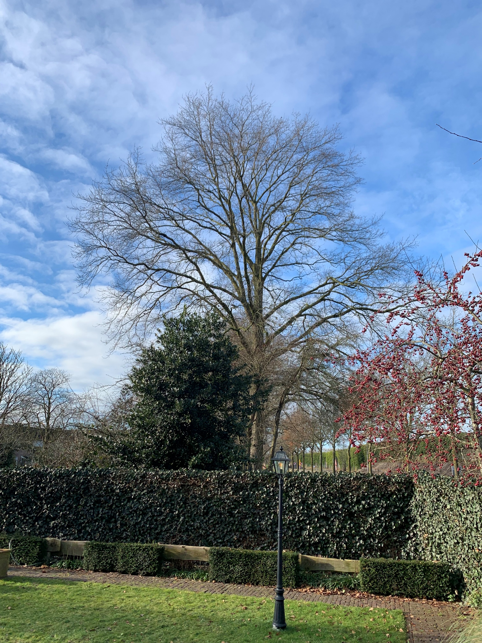
Wat zijn jullie zorgen?
Verlies gezonde leefomgeving en functionerend groen.
Minder schaduw, verdamping en biodiversiteit
Meer hittestress, geluid en wind, bodem erosie, CO2
Definitief verdwijnen straatbeeld door kap 127 bomen.
Geen groencompensatie door herplant bomen. (Flora)
Verlies vogels, insecten, beschermde soorten (Fauna)
Toename geluidsoverlast (geen handhaving 50 km/uur)
Verlies privacy en veiligheid door verplaatsen A watergang en vervangen door Snelfietspad.
Aannemer volgt niet het referentie ontwerp (bestuursovereenkomst 2018 SFR)
Aannemer volgt niet het Provinciaal InpassingsPlan (PIP)

Slide 9
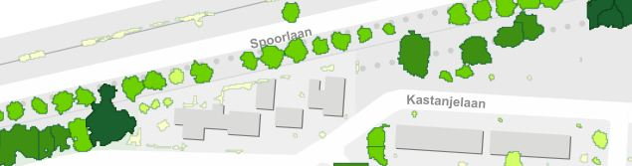
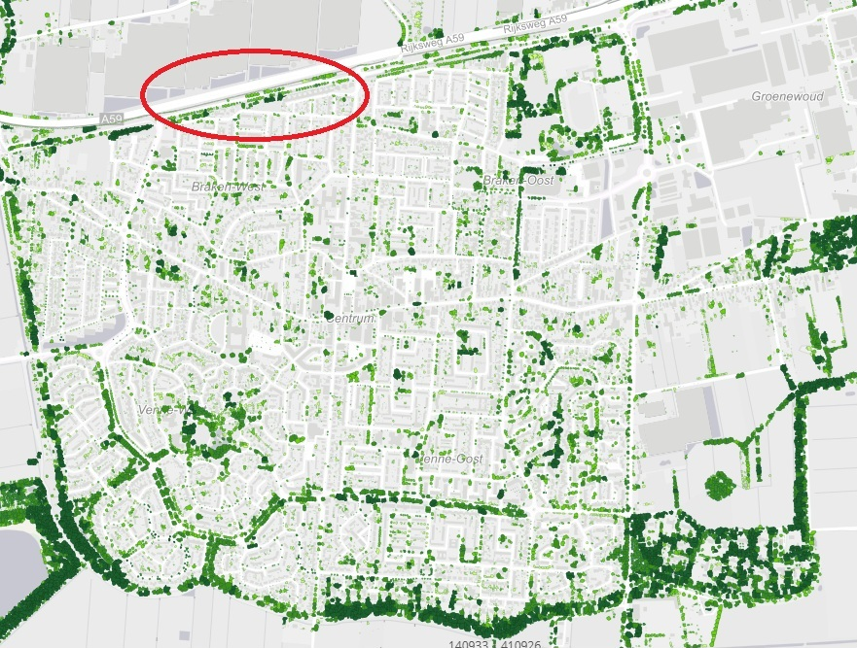
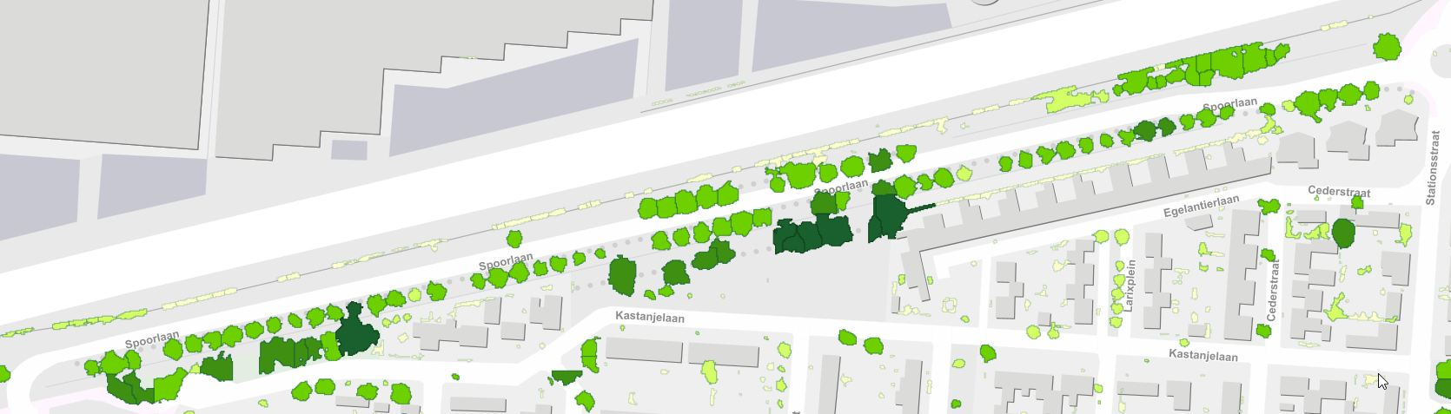
Boomregister.nl
Boomregister.nl

Slide 10
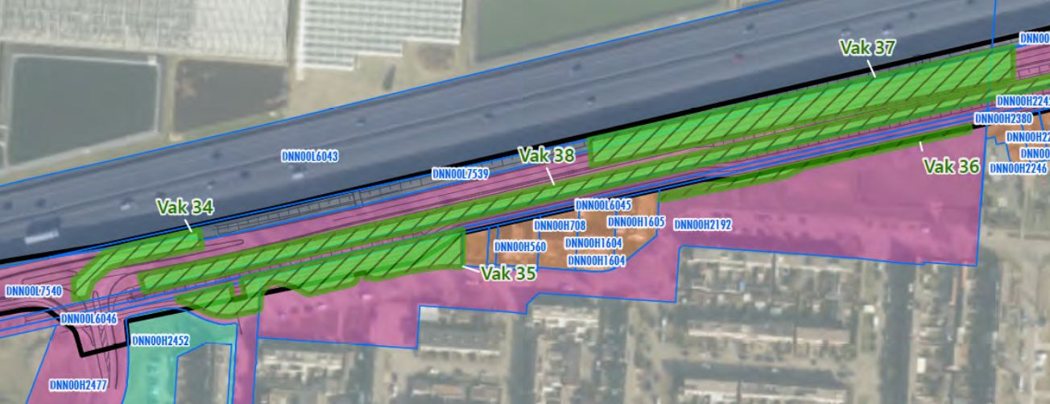
Kap vergunning niet transparant
Kap vergunning alleen via gemeente blad, niet mijnoverheid (“juridisch voldoende”)
Kap vergunning alleen kadaster vakken en kap vakken, geen logische straatnamen

Slide 11
127 bomen kappen, 3 nieuwe bomen
Te kappen op tracé van slechts 680 meter (Kastanjelaan-West tot Stationsstraat)
Vergunning in 2020 alleen aangekondigd via Gemeente blad. (juridisch voldoende)
Geen lokale groencompensatie, slechts 3 nieuwe bomen bij de rotonde verderop.
Meer dan 1/6 van alle 758 vergunning plichtige bomen project GOL
Dit is disproportioneel en strijdig met “evenredigheidsbeginsel” (artikel 3:4 Awb)
Belangen lokale bewoners en flora & fauna zijn niet vertegenwoordigd
Strijdig met motie Putman en gemeentelijke groenbeleidsplannen.

Slide 12
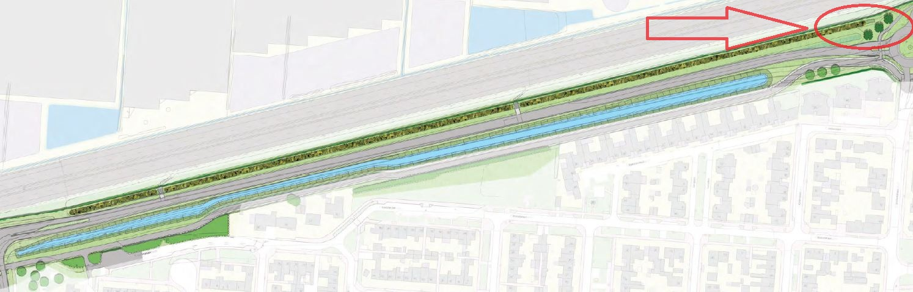
Groen Onder Liquidatie
127 volwassen bomen gekapt, 3 nieuwe bomen bij de rotonde ervoor terug.

Slide 13
Gezonde leefomgeving ~ boomkroonvolume
Norminstituut bomen gebruikt boomkroonvolume (BKV) als norm
BKV is meetbaar en toetsbaar
Ondersteund door Universiteit Wageningen, TU Delft en Prof. Dr. Cecil Konijnendijk
Bewoners willen een nulmeting BKV voor aanvang kap
Meer info? https://golzorgen.nl/groencompensatie/

Slide 14
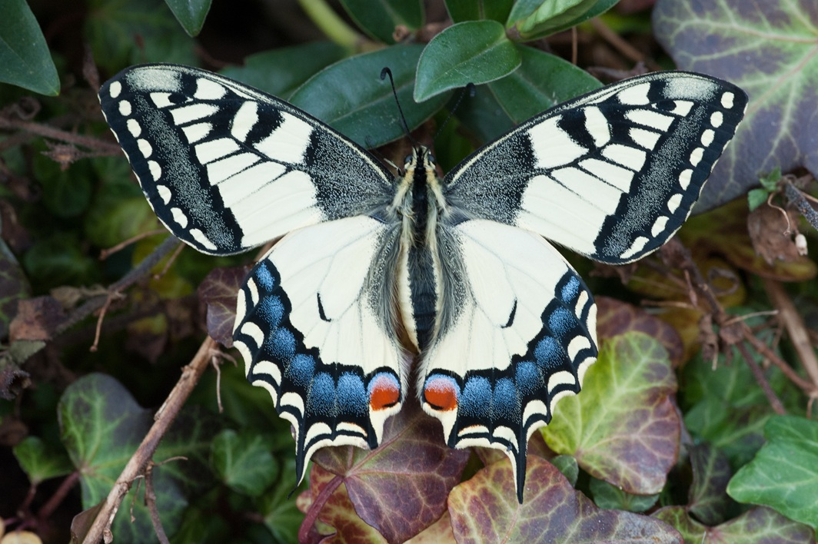
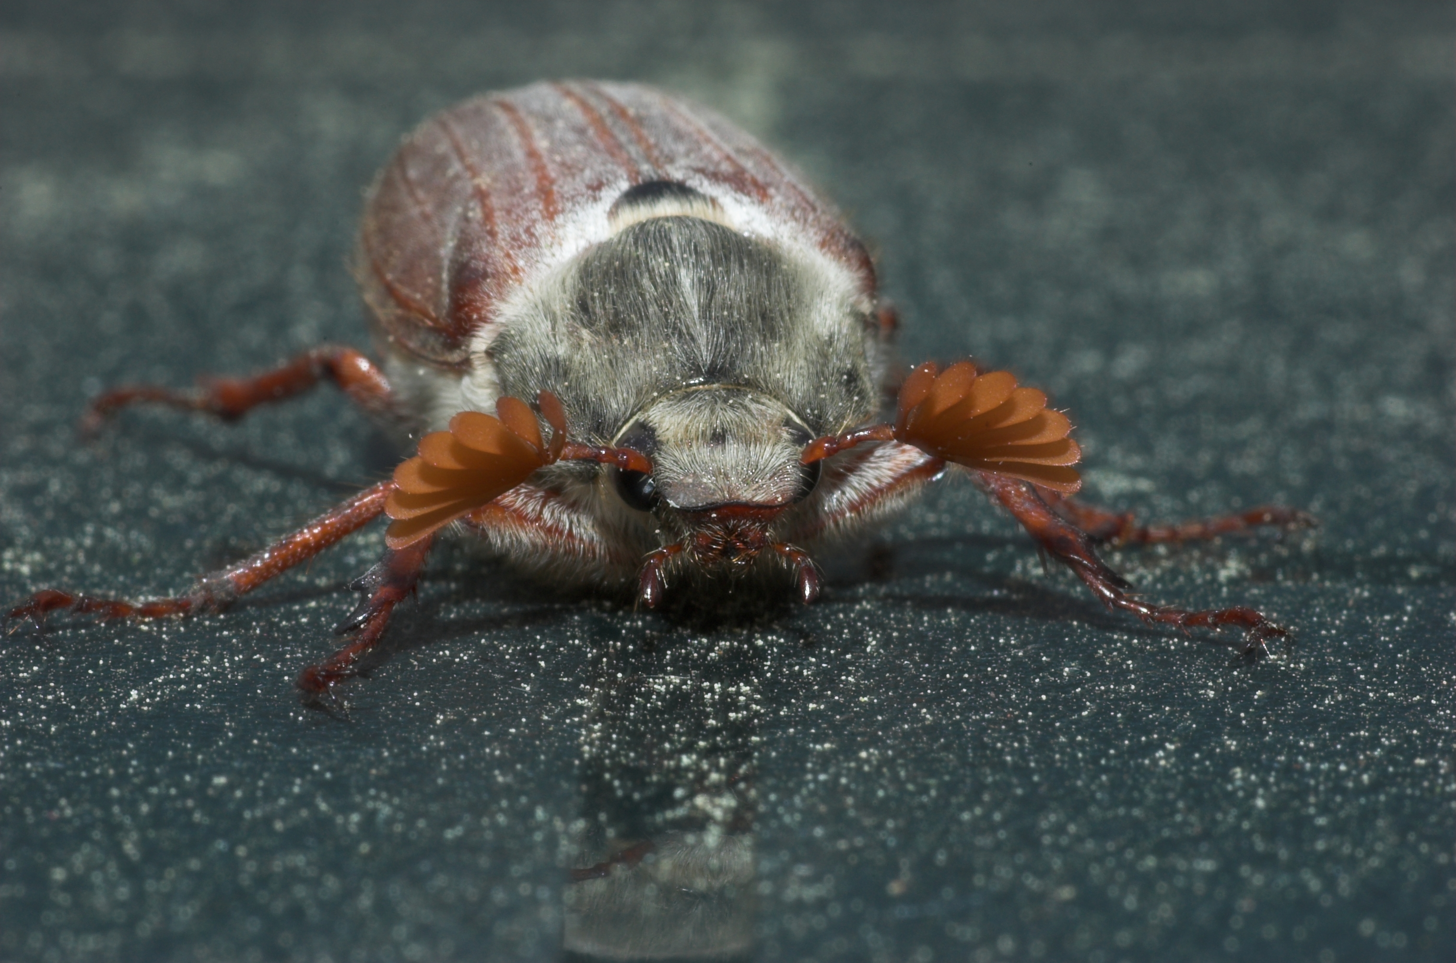
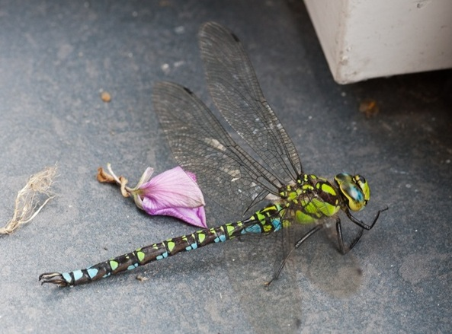
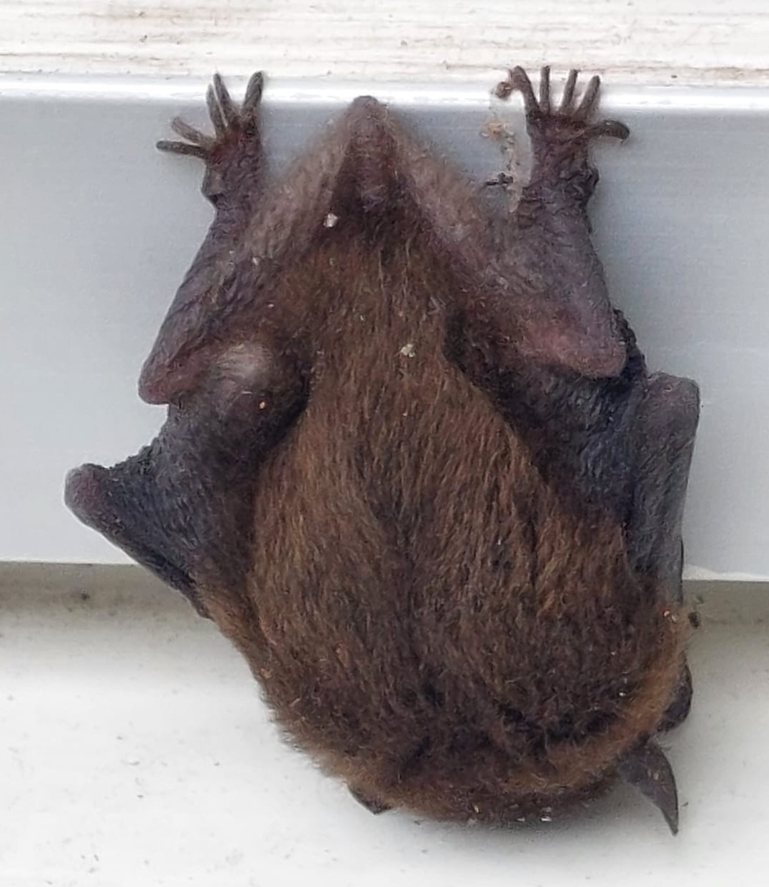
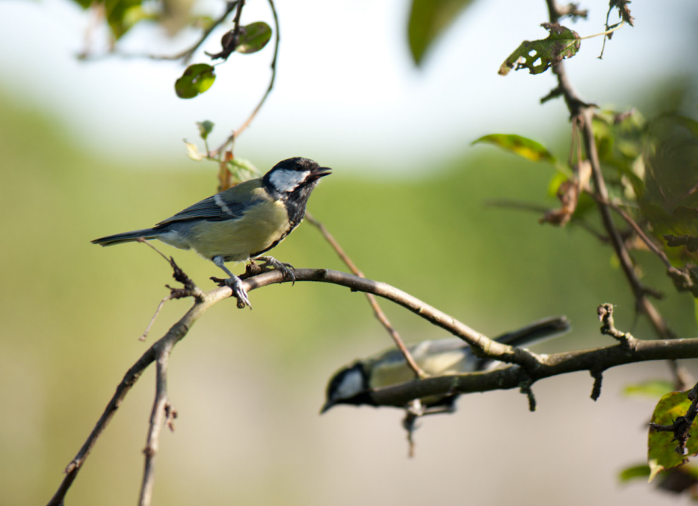
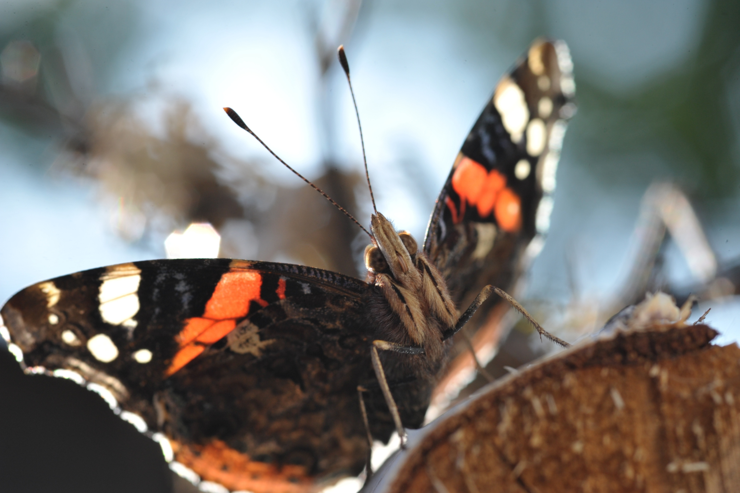
Flora en Fauna Kastanjelaan 70 - 80

Slide 15

Duiker variant
Genoemd in referentie ontwerp Snelfietsroute 2018 vanwege ruimtegebrek
Tevens opgenomen in Provinciaal Inpassings Plan 2024
Echter niet in eindontwerp van de aannemer! (Niet op de hoogte van duiker??)

Slide 16
Tegenstrijdigheden over kap
GOL online tracé kaart misleidend, laat nog bomen zien in kap vakken 35&36
Referentie ontwerp noemt versterken groen vakken 35&36 (compensatie kap 37&38)
Maar groencompensatie documentatie bevestigt kap in vakken 35&36
Groencompensatie documentatie bevestigt geen nieuwe boom aanplant
Flora & Fauna vergunning bevestigt geen ruimte na kap voor herplant

Slide 17
Tegenstrijdigheden over duiker variant
Referentie ontwerp (2018) heeft wel duiker variant
Provinciaal Inpassingsplan (2024) heeft wel duiker variant
Online tracé kaart aannemer heeft geen duiker variant
Definitief uitvoering ontwerp heeft geen duiker variant
GOL omgevingsmanager zegt dat aannemer referentie ontwerp heeft ontvangen
Aannemer zegt niet bekend te zijn met duiker variant
Pas na 9 weken antwoord waarom duiker variant niet bekend is bij aannemer

Slide 18
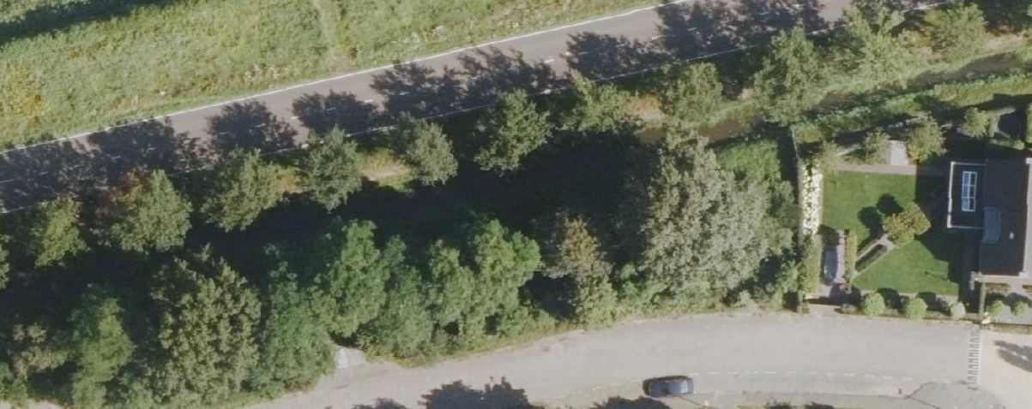
Bestaande vleermuis aanvliegroute

Slide 19
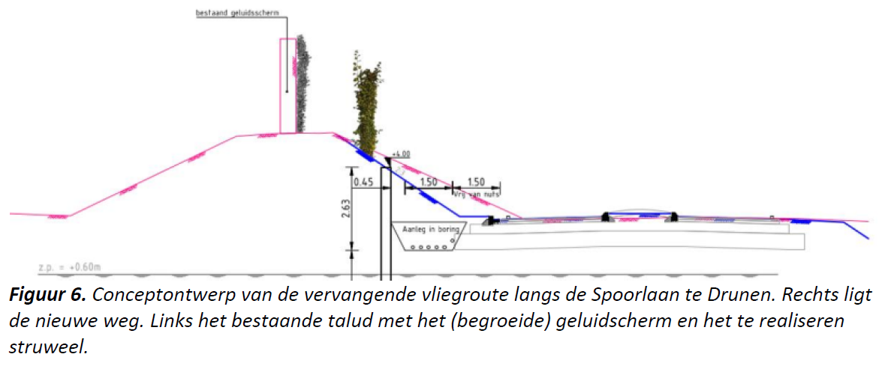
Nieuwe vleermuis aanvliegroute
Vliegroute langs een drukke en verlichte randweg is strijdig met kennis document!

Slide 20
Hoe dan wel?
Maak van Kastanjelaan een “fietsstraat” als onderdeel “snelfietsroute” (680 meter)
Referentie ontwerp geeft de hint: tussen spoorlaan en geluidswal 8 meter vrije ruimte!
Volg het referentie ontwerp met duiker en behoud van groen
Wees kritisch welke bomen echt gekapt moeten worden
Watergang ook op andere tracés verbreden, niet alleen op smalste punt
Terug naar de tekentafel samen met direct omwonenden. Neem ze serieus.
Maar de kap is al begonnen, dus waarschijnlijk te laat.
Het huidige ontwerp is:
Onlogisch, Ondoordacht, Ongebalanceerd
Geen enkele focus op behoud flora & fauna, kritisch kappen of groencompensatie

